Slide 1
Web前端分享
刘慧荣（0027008008）

Slide 2
目录
第一部分 分享背景
第二部分 实用技术
第三部分 编码规范

Slide 3

I 分享背景

Slide 4


分享背景
对象
有一定前端基础，能看懂html，css
原因
不能合理使用框架提供的案例dom
目的
实现更好的用户体验，输出优质代码

Slide 5

II 实用技术

Slide 6

实用技术
块级元素
浮动
选择器
盒模型
图片
布局
样式引入
对齐
命名规则
定位
居中
Html 控制网页布局
Css 控制网页样式

Slide 7
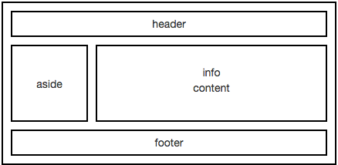
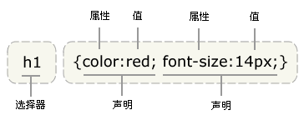
布局
元素、标签、标签属性

Slide 8
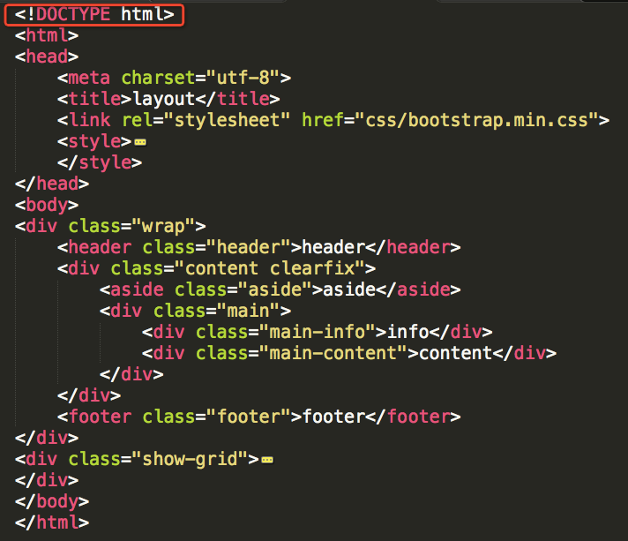
布局
声明必须放在第一行

Slide 9
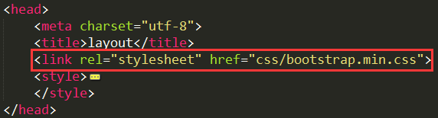
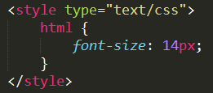
样式引入方式
外部样式表
内部样式表
内联样式

Slide 10
样式层叠顺序
从左到右优先级从低到高
浏览器缺省设置
外部样式表
内部样式表
内联样式
!important

Slide 11
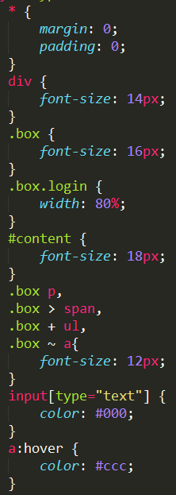
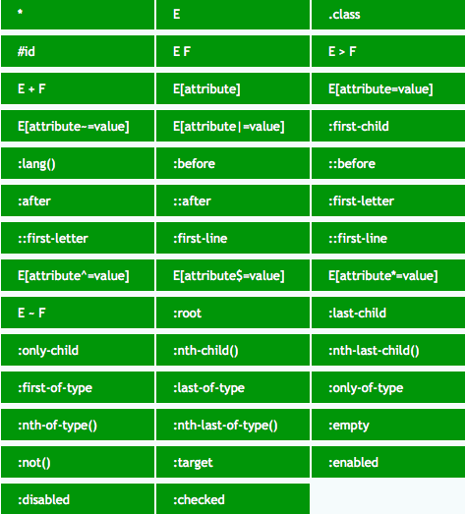
选择器
通配符选择器
元素选择器
类选择器
ID选择器
后代选择器
子元素选择器
相邻兄弟选择器
通用兄弟选择器
群组选择器
属性选择器
伪类选择器

Slide 12
选择器优先级
1、id > class > element > * > browser
2、层级越深，指向性越强优先级越高
3、前两条相同时，越靠后优先级越高
4、!important优先级最高，慎用

Slide 13
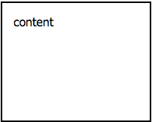
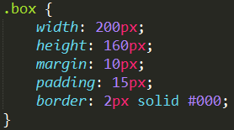
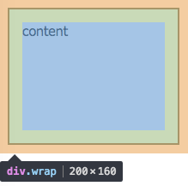
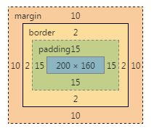
盒模型

Slide 14
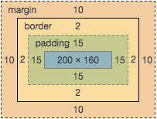
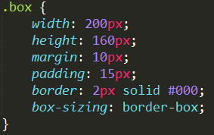
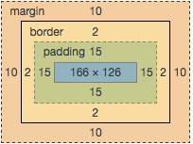
盒模型
margin*2 + border*2 + padding*2 + width(content)
margin*2 + width(border*2 + padding*2 + content)

Slide 15
块级元素
块级元素(display: block)
1、会独占一行，其宽度自动填满其父元素宽度
2、可以设置 width, height、max-、min-属性
3、可以设置内外边距margin和padding
div、p、h1-6、ul、form、table…
行内元素(display: inline)
1、不会独占一行，相邻的行内元素会排列在同一行里，
直到一行排不下，才会换行，其宽度随元素的内容而变化
2、设置width, height 、max-、min-无效
3、内外边距水平方向有效，竖直方向无效
a、span、input、img …
（非替换元素、替换元素：标签类型和属性）
display: inline–block/float/position

Slide 16
定位机制
普通流
浮动
绝对定位

Slide 17
浮动
普通流
1浮动
1、2浮动
1、2、3浮动
1
1
2
1
2
1
2
2
3
3
3
3
加浮动的元素，会脱离普通流不占高度
如果浮动非替换元素，宽度由内容决定。

Slide 18
1浮动
1、2浮动
1、2、3浮动
1
2
1
2
1
2
3
3
3
1
1
2
1
2
3
清除浮动
2
3
3

Slide 19

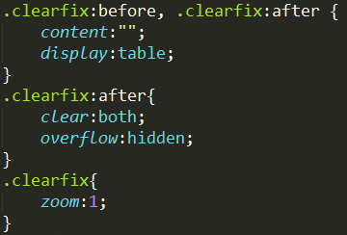
清除浮动
方法一：给浮动的父元素添加以下样式
方法二：给父元素的最后一个子元素，填加以下样式
方法三：给父元素的最后一个子元素，填加以下样式

Slide 20
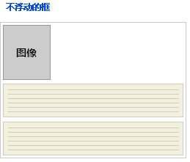
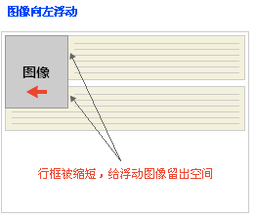
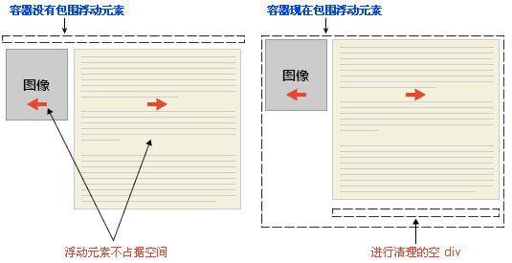
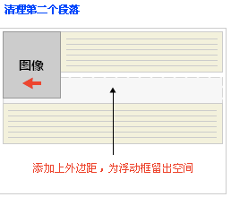
案例

Slide 21
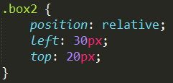
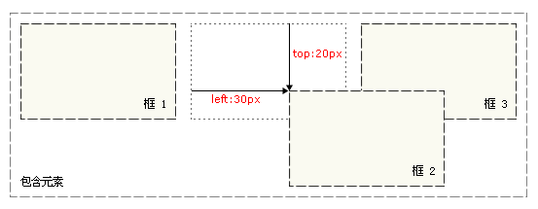
相对定位
元素仍然占据原来的空间
相对自己移动
定位元素会覆盖普通流

Slide 22
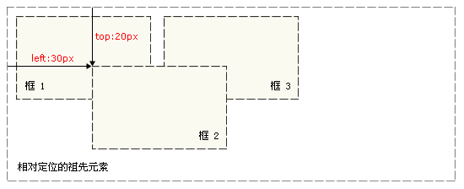
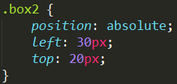
绝对定位
与文档流无关，定位元素会覆盖普通流
绝对定位的元素的位置相对于最近的已定位祖先元素
如果元素没有已定位的祖先元素，那么它的位置相对于最初的包含块。

Slide 23
定位
定位元素会覆盖普通流
  z-index
相对定位与绝对定位相同之处：
  相对定位：
  占据原来的空间
  相对自己移动
  绝对定位：
  不占据原来的空间
  相对于最近的相对定位祖先元素
相对定位与绝对定位不同之处：
浮动
框不占高度，会使文本环绕

Slide 24

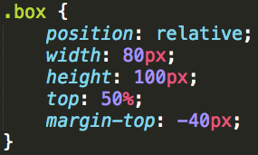

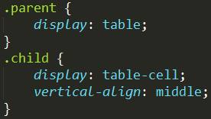
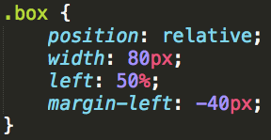


居中对齐
块横向居中
块纵向居中
内容纵向居中
内容/内联元素横向居中
内容/内联元素左对齐、右对齐

Slide 25
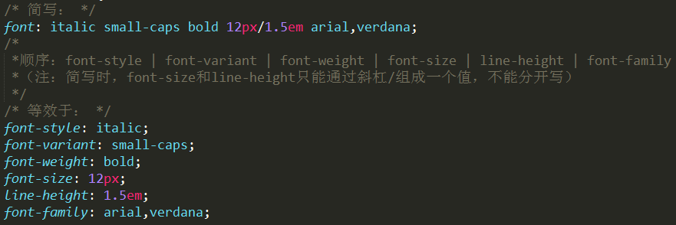
实用技术
属性简写-font

Slide 26
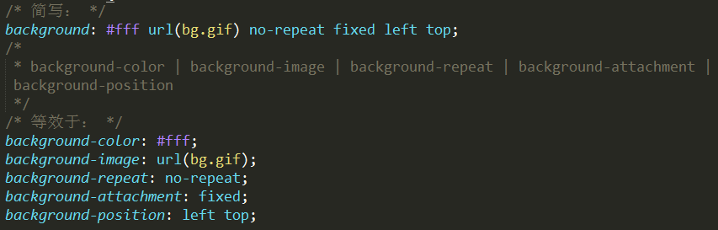
实用技术
属性简写-backgroud

Slide 27
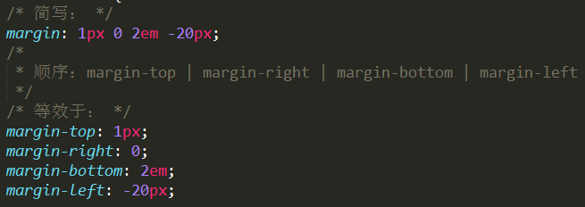
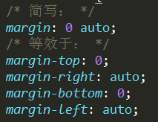
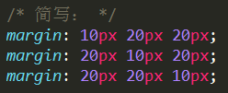
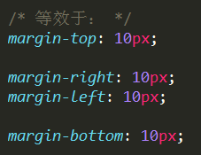
实用技术
属性简写-margin&padding

Slide 28
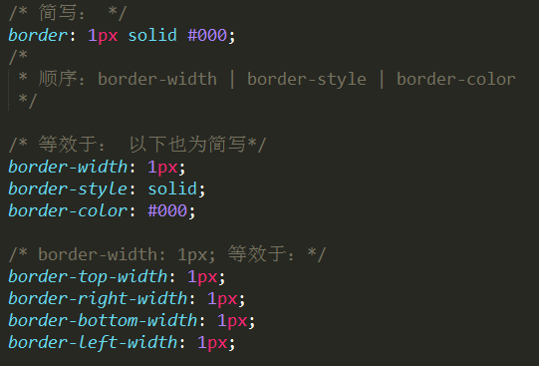
实用技术
属性简写-border

Slide 29
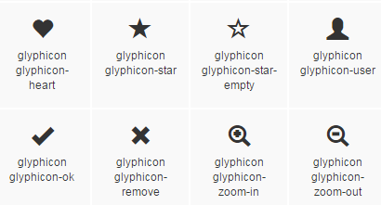


字体图标
http://v3.bootcss.com/components/
http://fontawesome.io/icons/
http://www.iconfont.cn/plus

Slide 30
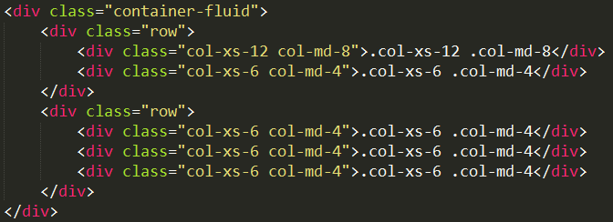
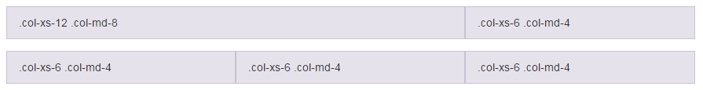
bootstrap简介－栅格布局
“行（row）”必须包含在 .container （固定宽度）或 .container-fluid （100% 宽度）中
以便为其赋予合适的排列（aligment）和内补（padding）。

Slide 31
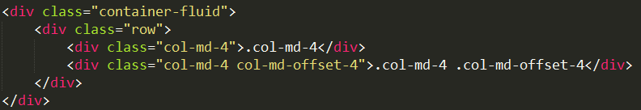
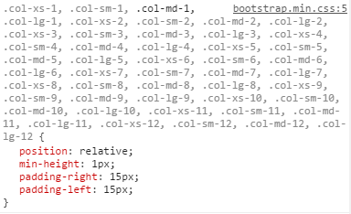


bootstrap简介－栅格布局

Slide 32
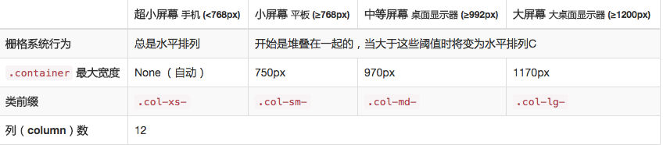

bootstrap简介－媒体查询

Slide 33
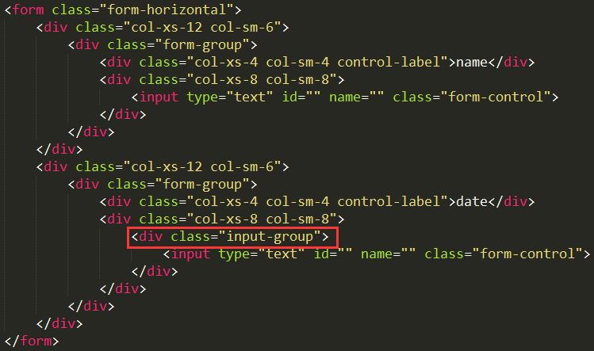
bootstrap简介－表单

Slide 34
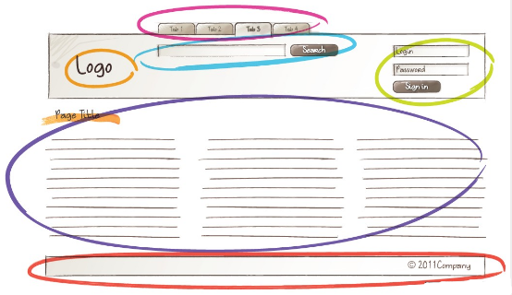
BEM规范
块（Block），元素（Element），修饰符（Modifier）

Slide 35
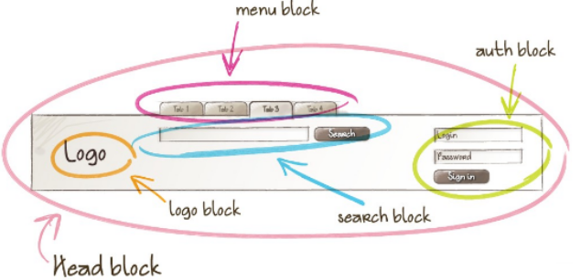
BEM规范

Slide 36
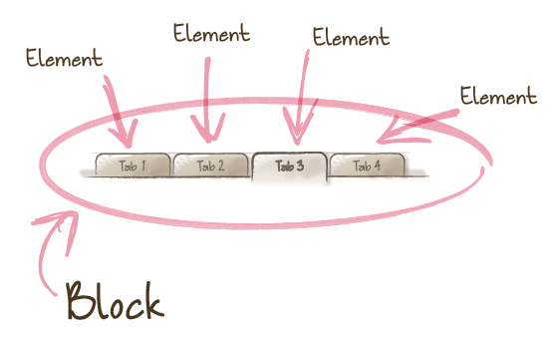
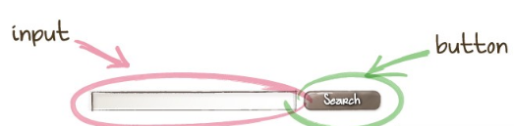
BEM规范

Slide 37
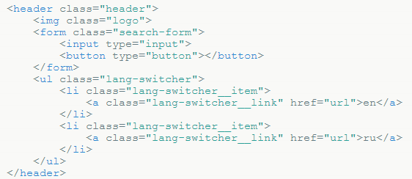
BEM样例
https://en.bem.info/methodology/key-concepts/

Slide 38
less
是一门 CSS 预处理语言
学习网
http://lesscss.cn/
工具
http://koala-app.com/

Slide 39

Ⅲ 编码规范

Slide 40
编码规范
黄金定律
永远遵循同一套编码规范，不管有多少人共同参与同一项目，一定要确保每一行代码都像是同一个人编写的。

Slide 41
编码规范
1、用空格来代替制表符（tab） -- 这是唯一能保证在所有环境下获得一致展现的方法。
2、嵌套元素应当缩进一次（即2/4空格）。
3、对于属性的定义，确保全部使用双引号，绝不要使用单引号。（js中使用单引号）
4、不要在自闭合（self-closing）元素的尾部添加斜线 --HTML5 规范中明确说明这是可选的。
5、不要省略可选的结束标签（closing tag）（例如，</li>或 </body>）。
6、字符编码UTF-8
7、根据 HTML5 规范，在引入 CSS 和 JavaScript 文件时一般不需要指定 type 属性，因为 text/css 和 text/javascript 分别是它们的默认值。
8、为选择器分组时，将单独的选择器单独放在一行。
9、为了代码的易读性，在每个声明块的左花括号前添加一个空格。
10、每条声明语句的 : 后应该插入一个空格。

Slide 42
编码规范
11、声明块的右花括号应当单独成行。
12、为了获得更准确的错误报告，每条声明都应该独占一行。
13、所有声明语句都应当以分号结尾。最后一条声明语句后面的分号是可选的，但是，如果省略这个分号，你的代码可能更易出错。
14、对于以逗号分隔的属性值，每个逗号后面都应该插入一个空格（例如，box-shadow）。
15、不要在 rgb()、rgba()、hsl()、hsla() 或 rect() 值的内部的逗号后面插入空格。这样利于从多个属性值（既加逗号也加空格）中区分多个颜色值（只加逗号，不加空格）。
16、对于属性值或颜色参数，省略小于 1 的小数前面的 0 （例如，.5 代替 0.5；-.5px 代替 -0.5px）。
17、十六进制值应该全部小写，例如，#fff。在扫描文档时，小写字符易于分辨，因为他们的形式更易于区分。
18、尽量使用简写形式的十六进制值，例如，用 #fff 代替#ffffff。
19、为选择器中的属性添加双引号，例如，input[type="text"]。只有在某些情况下是可选的，但是，为了代码的一致性，建议都加上双引号。
20、避免为 0 值指定单位，例如，用 margin: 0; 代替margin: 0px;。

Slide 43
编码规范
21、块级元素可以包含块级元素和非块级元素；行内元素只能包含其他行内元素和文本

